Slide 1
시간선택제임기제라급(사진촬영) 지원 포트폴리오
포트폴리오 제작 시 유의 사항
포트폴리오는 지원서와 별도로 파워포인트로 제작해 주시기 바랍니다.
주제 : 행사 홍보 사진 3매, 인물사진 3매, 자유사진 3매.
사진은 최근 1년 이내의 촬영한 것으로 시트당 1장, 총 10장 이내 제출하시기 바랍니다.
과도한 후보정 및 합성사진은 지양합니다.
사진은 페이지 상단선과 하단선 안쪽으로 배치 해주시기 바랍니다.
사진설명은 촬영 일시 및 장소를 포함해 간단하게 써주시기 바랍니다.
형식은 jpeg, 각 사진 용량은 2MB 이하로 줄여주시고, 전체 용량은 10MB가 넘지 않도록 해주시기 바랍니다.
포트폴리오는 채용 담당자 USB 및 출력본으로 제출해주시기 바랍니다.
제출 후 제출한 내용 수정 및 보완 불가합니다.

Slide 2
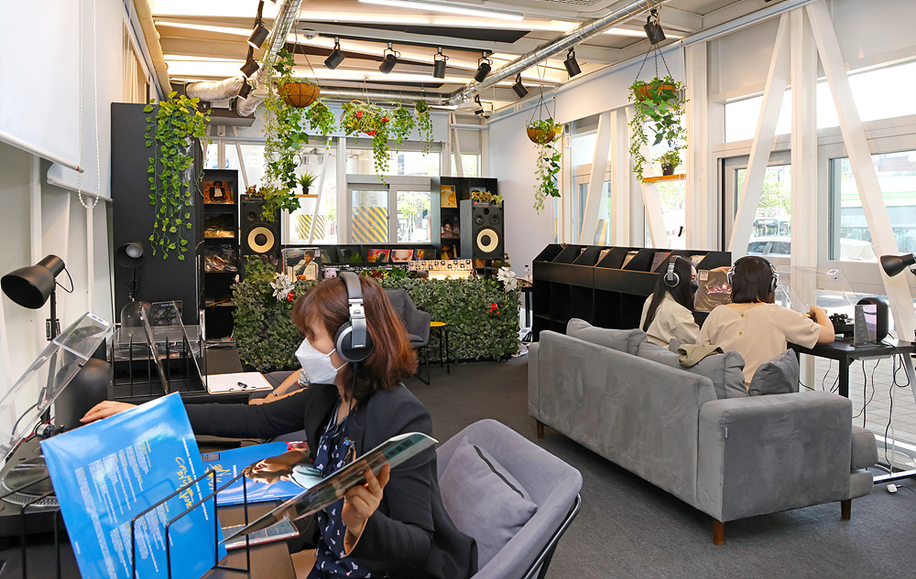
포트폴리오 예시
사진설명: 202X년 X월 X일, 창동역 LP라이브러리에서 음악감상 중인 청년
지원자 응시번호, 성명 작성란(접수처에서 작성)

Slide 3
포트폴리오 - 1
사진설명:
지원자 응시번호, 성명 작성란(접수처에서 작성)

Slide 4
포트폴리오 - 2
사진설명:
지원자 응시번호, 성명 작성란(접수처에서 작성)

Slide 5
포트폴리오 - 3
사진설명:
지원자 응시번호, 성명 작성란(접수처에서 작성)

Slide 6
포트폴리오 - 4
사진설명:
지원자 응시번호, 성명 작성란(접수처에서 작성)

Slide 7
포트폴리오 – 5, 필요 시 슬라이드 추가하여 작성
사진설명:
지원자 응시번호, 성명 작성란(접수처에서 작성)

